Slide 1



Analisando dados de um Dashboard de Vendas no Power BI
View in Power BI
Last data refresh:
31/07/2024 17:28:13 UTC
Downloaded at:
31/07/2024 17:30:18 UTC

Slide 2
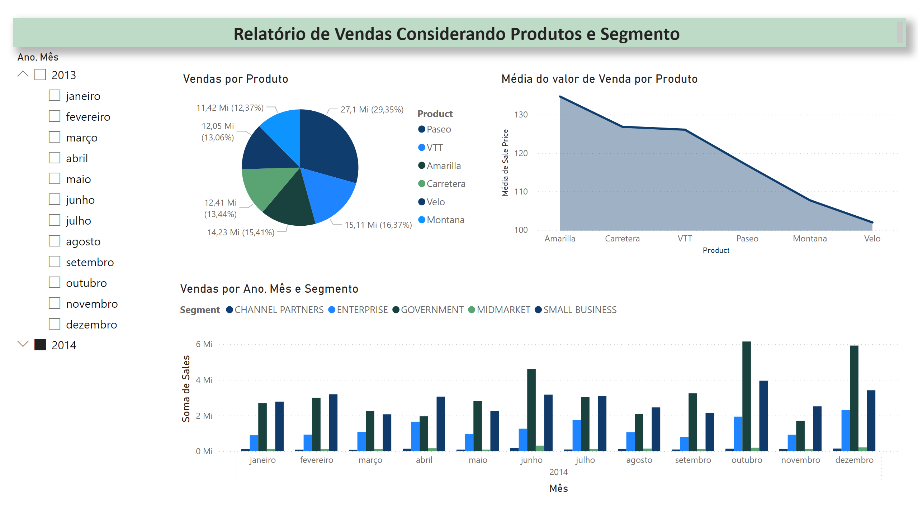
Página 1
Notes:
Vendas por Produto
No alt text provided
Média do valor de Venda por Produto
No alt text provided
Vendas por Ano, Mês e Segmento
No alt text provided
slicer
No alt text provided
textbox
No alt text provided

Slide 3
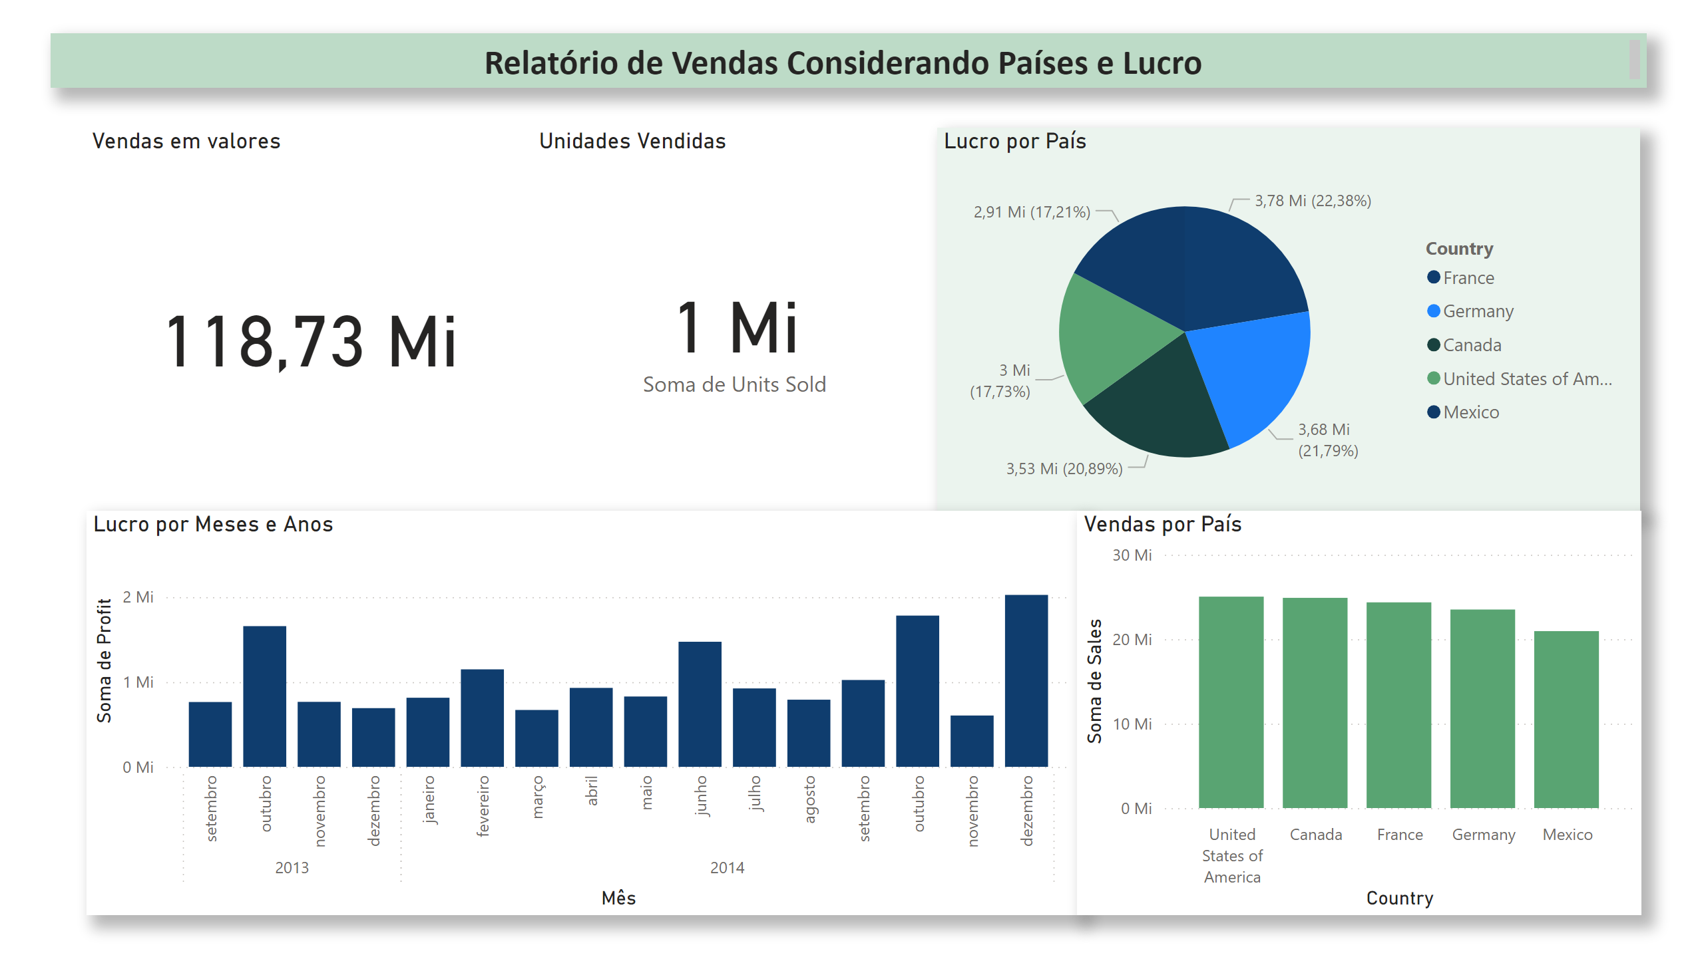
Página 2
Notes:
textbox
No alt text provided
Vendas em valores
No alt text provided
Unidades Vendidas
No alt text provided
Lucro por País
No alt text provided
Lucro por Meses e Anos
No alt text provided
Vendas por País
No alt text provided

Slide 4
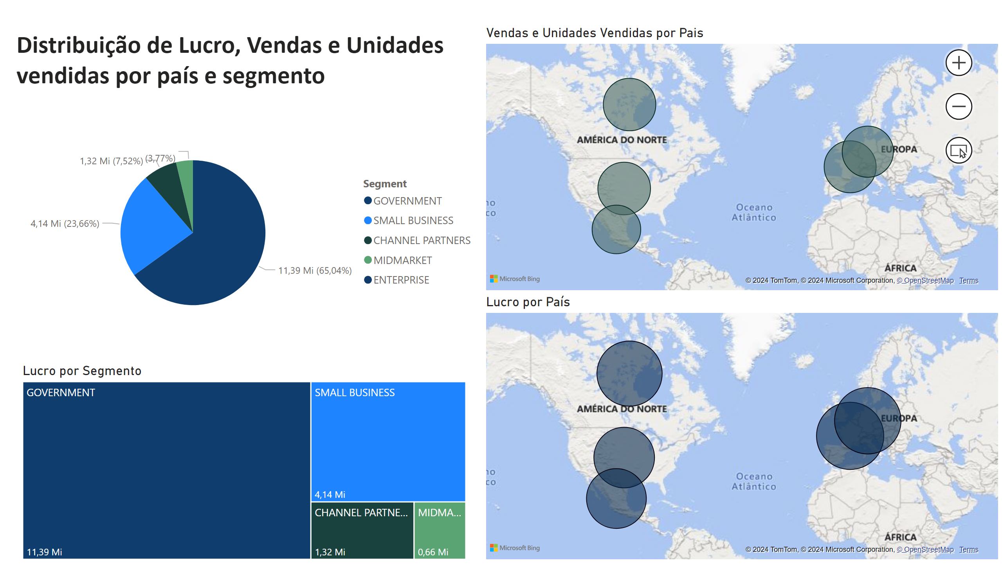
Página 3
Notes:
Lucros por Segmentos
No alt text provided
Vendas e Unidades Vendidas por Pais
No alt text provided
Lucro por País
No alt text provided
textbox
No alt text provided
Lucro por Segmento
No alt text provided

